Slide 1
运 筹 学
影像科学与技术实验室
东南大学计算机学院
杨武 yangwu@seu.edu.cn
伍家松 jswu@seu.edu.cn

Slide 2
第六次理论类型作业完成的比较好
的同学名单
71117408梅洛瑜 71117315凌泰炜 08117116周宇
71117222汪季玮 71117428王皓平 71118123梅磊
71117133张睦婕 71117135吴棋栢 71117119谯钰霖
71117121陈书异 71117120何岷勋 71117228李泓烨
71117301陈雨琦 71117412冯书逸 71117409李鑫
71117411谢佳锋 71117209王宇恒 71117207张晨旭
71117208唐余鑫 71117104秦雪 71117101李芳凝
71117103张潇艺 71117303吴彤 71117401丁玟月
71117128赵士陆 71117235涂晴昊 71117136沈震
71117123张建东 71117132潘世康 71117124湛钊
71117116林金磊 71117118葛余浩 71117326杨秋卓
71117329施天宇 71117328杨耀坤 71117229周嵩林
71117230柳沿河 71117310刘飞明 71117318王明钊
71117331龚

Slide 3
第9章
动态规划

Slide 4
课后练习题（运筹学第4版）
第9章 动态规划
  10.4

Slide 5
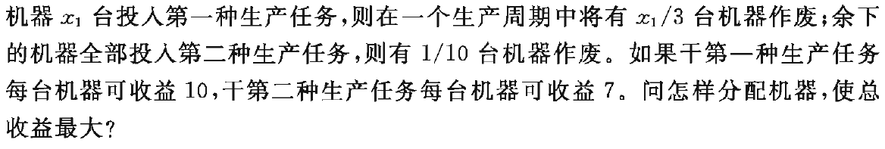
课后练习题 10.4
10.4

Slide 6
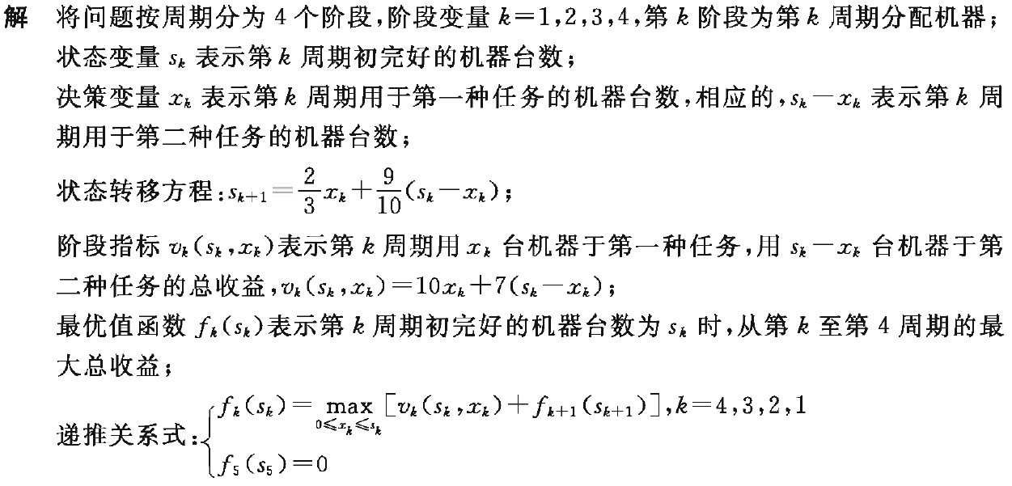
课后练习题 10.4

Slide 7
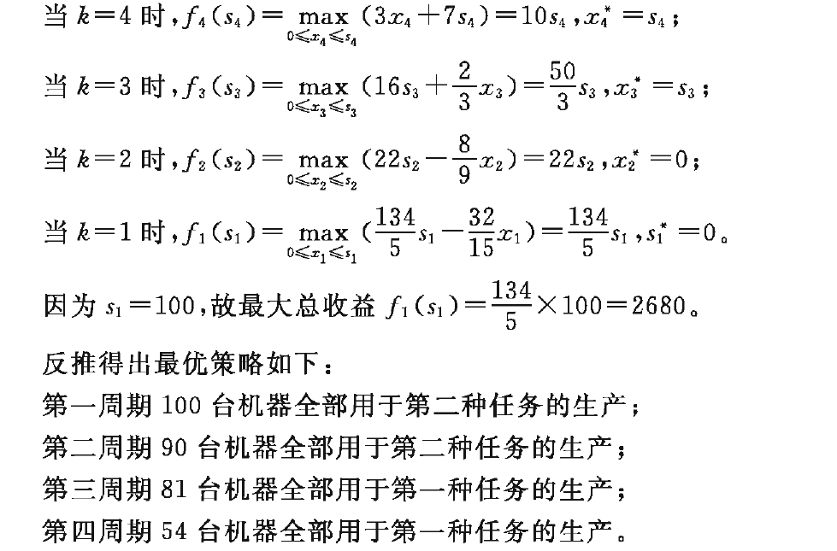
课后练习题 10.4

Slide 8
参考文献
[1]周华任. 运筹学解题指导(第2版). 清华大学出版社. 2013年.
[2]运筹学课后习题答案. (清华大学第三版)

